Slide 1
TEMEL YİYECEK ÜRETİMİ

Slide 3
Aşçıbaşı (Chef de cuisine)
Aşçıbaşının yerine getirmesi gereken ana görevleri ise şunlardır:

Slide 4
Aşçıbaşı (Chef de cuisine)
Üretim planlamasına uygun miktarda ve çeşitte yemeğin üretilmesini sağlamak,

Slide 5
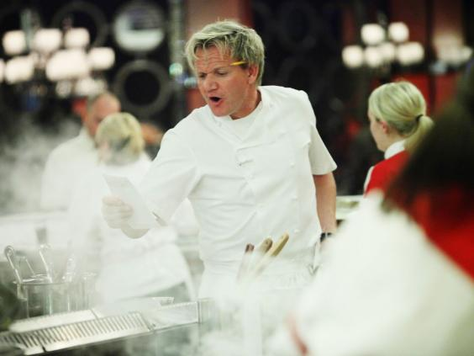
Mutfağın ihtiyaç duyduğu malzemelerin siparişini vermek ve siparişlerini onaylamak

Slide 6
Mutfakta çalışacak personelin seçiminde insan kaynakları müdürü ile işbirliği yapmak,

Slide 7
Mutfak personeli arasında iş bölümü yapmak, onların çalışma programlarını, haftalık ve yıllık izinlerini düzenlemek,

Slide 8
Aşçıbaşı (Chef de cuisine)
Menülerin planlanmasında görev almak,

Slide 9
Stok devir hızı ve satış analizleri sonuçlarına dayanarak menülerde değişiklikler yapılmak üzere tavsiyelerde bulunmak,

